Slide 1
INTRODUCCIÓN A LAS CIENCIAS ambientalES
Semestre 2022-2
PROF. ISMAEL MINJAREZ

Slide 2
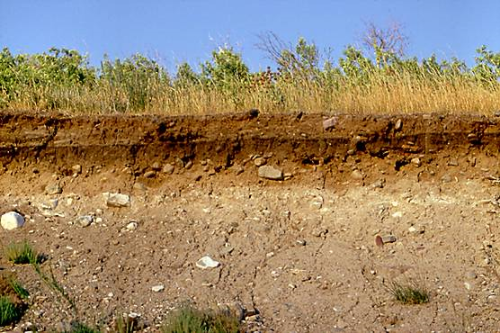
CONTAMINACIÓN DE SUELOS

Slide 3
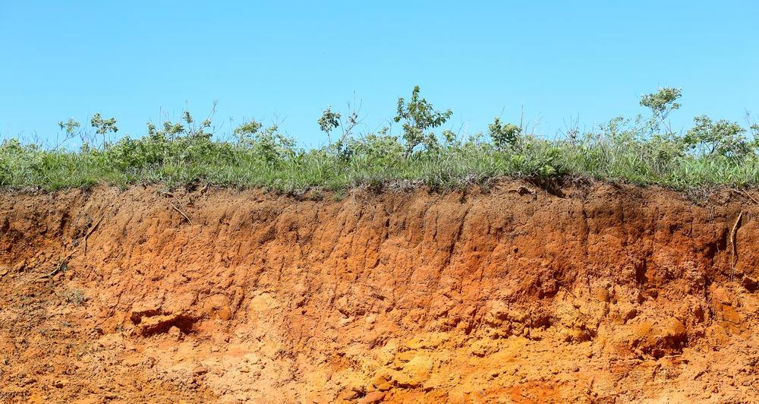
Suelo
Parte superficial de la corteza terrestre, biológicamente activa, que proviene de la desintegración o alteración física y química de las rocas y de los residuos de las actividades de seres vivos que se asientan sobre él.​

Slide 4
Los suelos son importantes por que:
Son el sustento de la vegetación.
Especialmente, son relevantes para la agricultura.
Son la base donde se ubican las construcciones.
Eventualmente, son fuente de recursos minerales.
En general es la casa nuestra

Slide 5
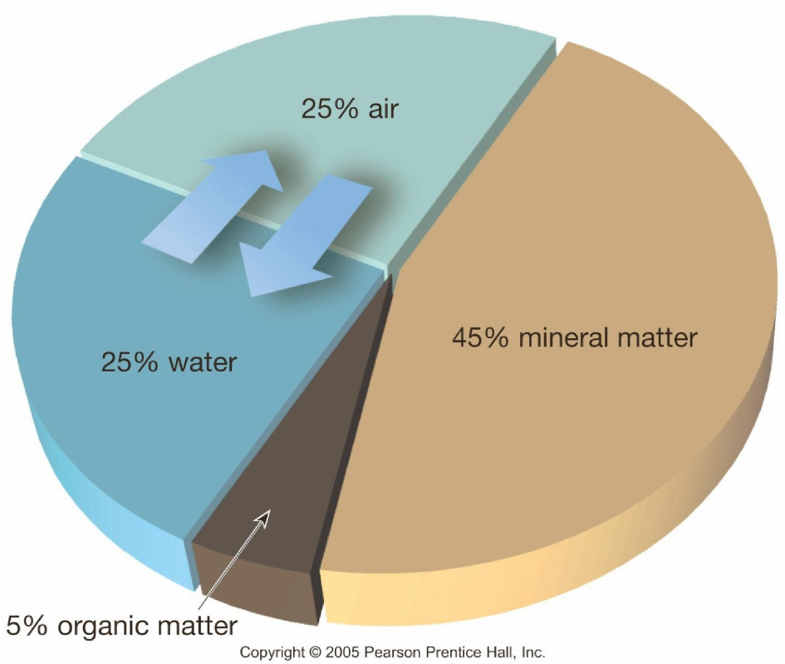
Principales componentes del suelo:
1/2 volumen – mezcla de roca desintegrada y descompuesta
(materia mineral) + humus; 1/2 volumen – espacios porosos
entre particulas solidas donde circula H₂O y aire

Slide 6
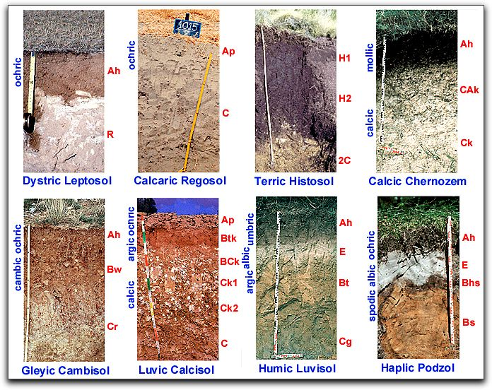
Algunos tipos de suelo

Slide 7
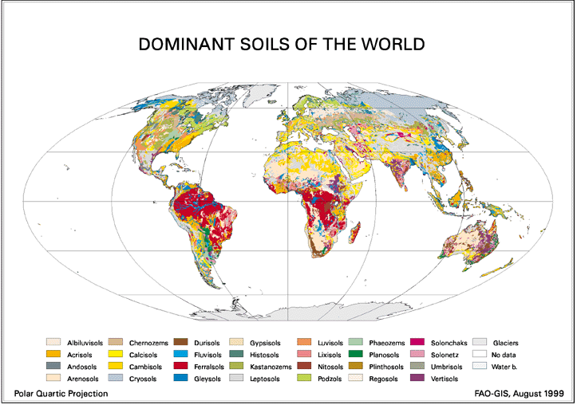

Slide 8
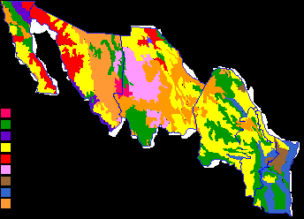
Arenosoles
Leptosoles
Solonchaks
Calcisoles
Luvisoles
Feozems
Kastanozems
Vertizoles
Regosoles

Slide 9
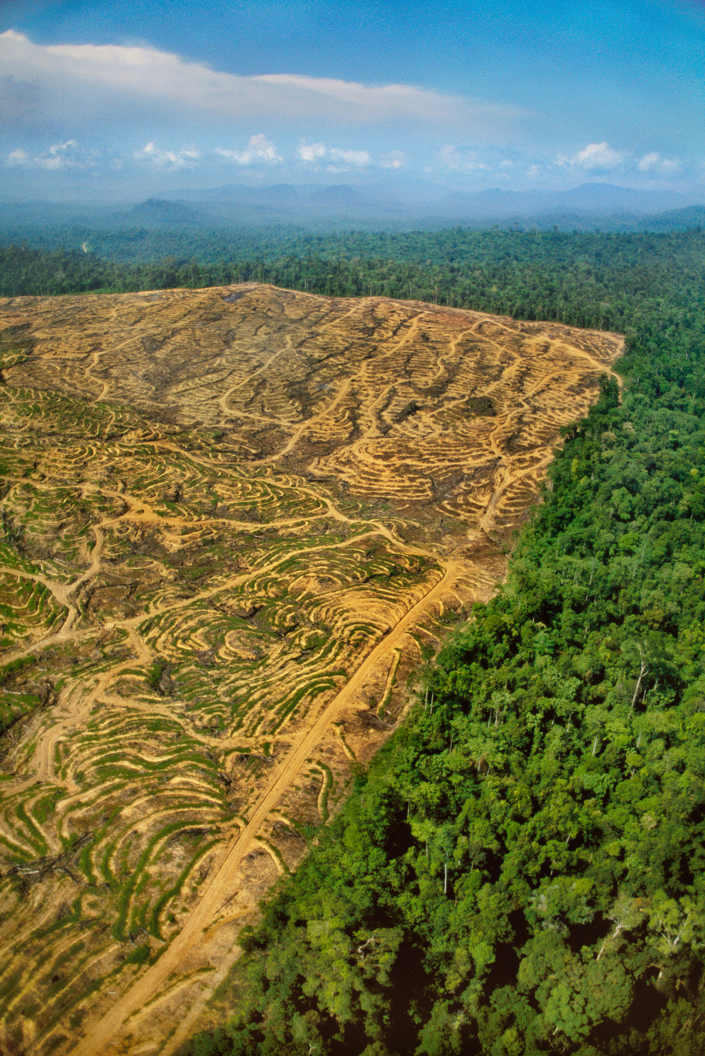
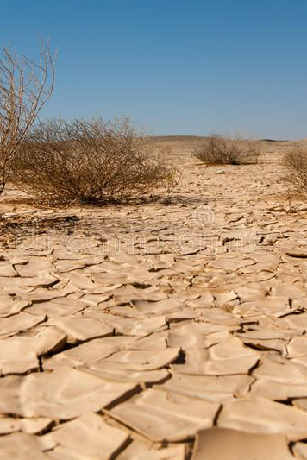
Degradación de suelos

Slide 10

Degradación del Suelo:-
Se refiere a la reducción o pérdida de las propiedades físicas, biológicas o de productividad económica de un suelo, como resultado de procesos naturales y/o inducidos por el hombre, como:
Erosión de suelo causada por viento o lluvia
(ii) Deterioro de las propiedades físicas, químicas o económicas del suelo.
(iii)Deforestació o pérdida a largo plazo de vegetación

Slide 11
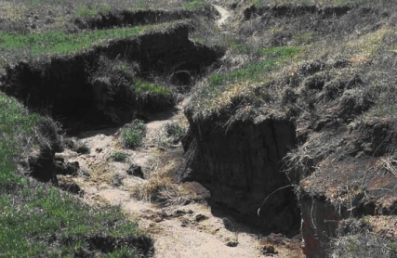
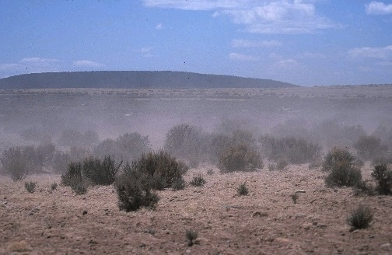
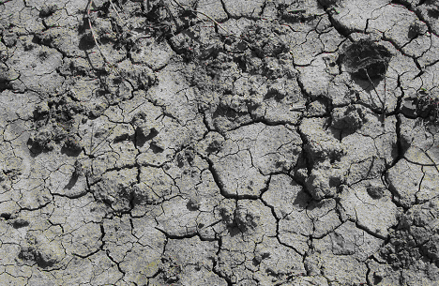
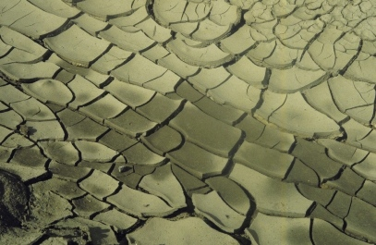
Tipos de degradación de suelos
Erosión por agua
Erosión por viento
Degradación del suelo
Source: PLANT and SOIL SCIENCES ELIBRARY (2005)
Source: RITTER (2003)
Deterioro químico
Deterioro físico
Source: http://www.unibas.it/desertnet/dis4me/issues/issue_degradation.htm
Source: http://www.extension.iastate.edu/CropNews/2009/0430alkaisihanna.htm

Slide 12
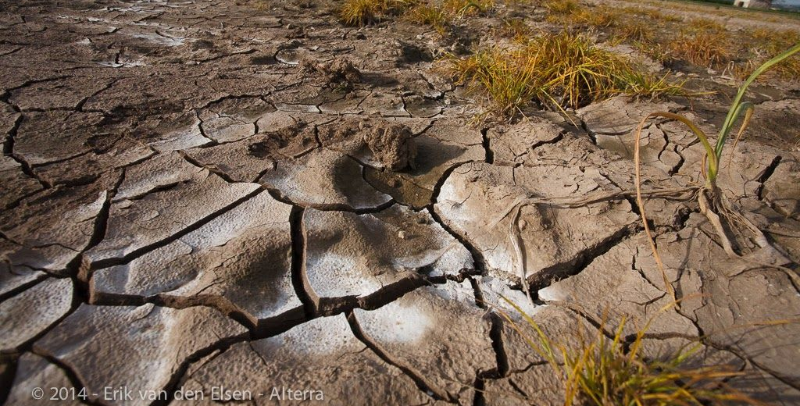
Causas de la degradación de suelo
Deforestación
Erosión del Suelo
Actividades Mineras
Disposición de Residuos
Agricultura

Slide 13
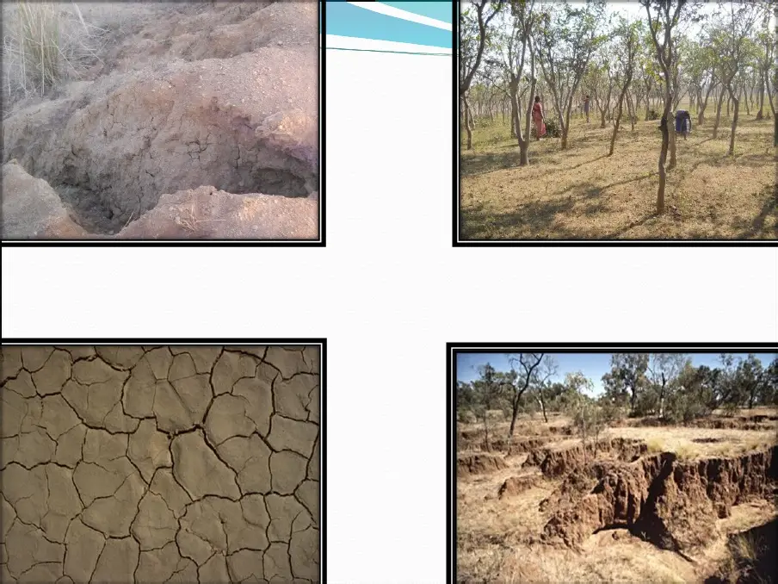
Ejemplos DE DEGRADACIÓN DEL SUELO

Slide 14
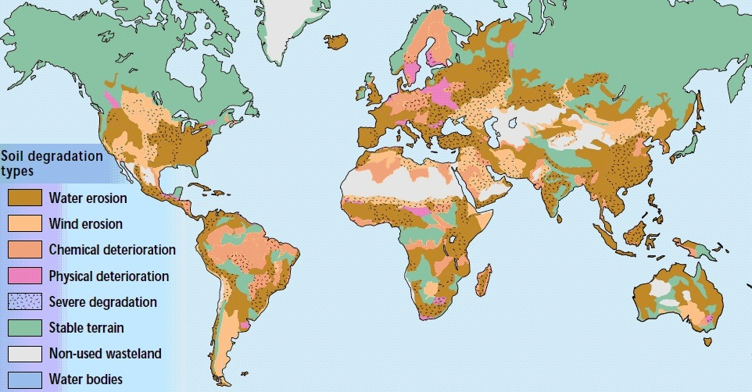
Tipos de degradación de suelos en el mundo
ISRIC et al. (1996)

Slide 15
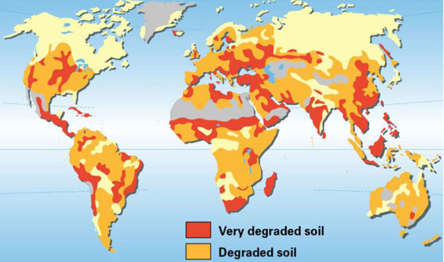
Degradación de suelos

Slide 16
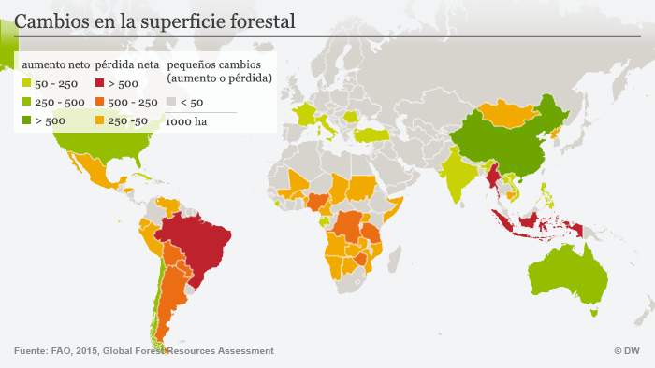
Deforestación

Slide 17
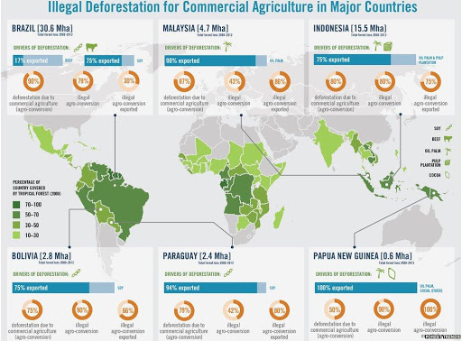
Países con mayor tasa de deforestación

Slide 18
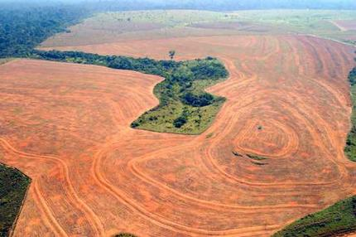
Deforestación del Amazonas

Slide 19
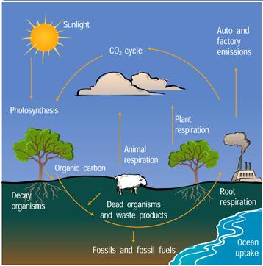
Deforestación
Altera el Ciclo del Carbono
Más CO₂ a la atmósfera
Menos O₂ a la atmósfera

Slide 20
Un efecto irreversible de la deforestación, junto con la contaminación del agua es:
Pérdida de Biodiversidad
Extinción de especies
Adelgazamiento de la capa de ozono
Reducción de la capacidad de captura del CO2 atmosférico
Reducción de recursos renovables

Slide 21
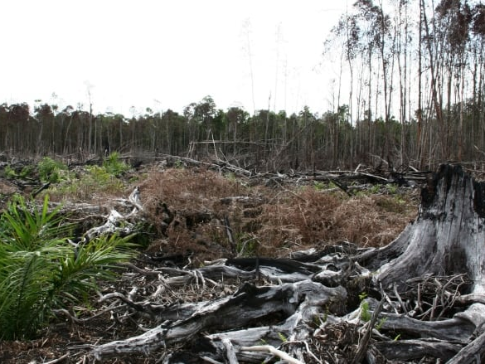
Una consecuencia de la degradación del suelo: la pérdida de la biodiversidad

Slide 22
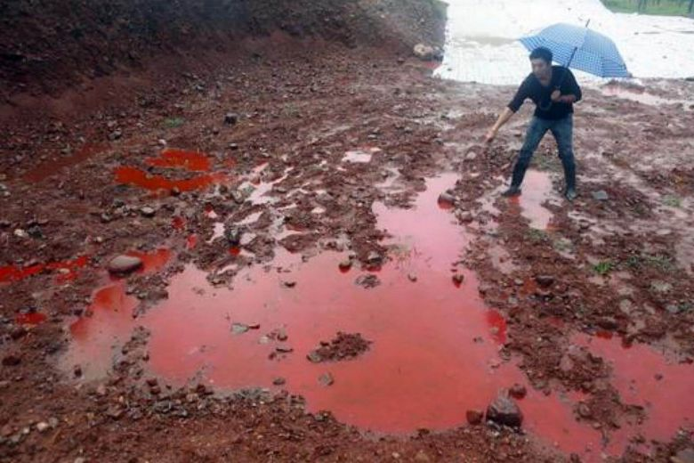
Contaminación de suelo

Slide 23
Contaminación del suelo
Alteración del suelo por acumulación de sustancias nocivas que provoca la pérdida parcial o total de su fertilidad.
Causas naturales
☞ Material original
☞ Acidificación
☞ Fenómenos naturales
Causas antrópicas
☞ Muy diversas
☞ Muy frecuente
Notes:
Contaminación: alteración de la pureza de una cosa (Diccionario RAE)
Según Macías, aquél que ha superado su capacidad de amortiguación para una o varias sustancias, pasando de ser un sistema protector a ser causa de problemas para el agua, la atmósfera y/o los seres vivos.
Por causas naturales:
1 Material original. El paso de la roca para formar el suelo es un mecanismos concentrador; concentrador de materiales de la roca que siguen siendo estables en el suelo y al destruirse los inestables aquellos se van concentrando conforme va desarrollándose los procesos de formación del suelo. Este es el caso de los metales pesados que se encuentran en concentraciones muy bajas en las rocas pero que al ser muy estables pueden llegar a alcanzar concentraciones a nivel tóxico en el suelo. Concretamente las serpentinas y peridotitas contienen Cr, Ni, Cu y Mn en concentraciones mas altas de las usuales en las rocas y pueden originar suelos con estos metales pesados en concentraciones anormalmente altas. También la evolución por acidificación origina toxicidad de Al³⁺ en los suelos gallegos.
2. Acidificación. El agua de lluvia al infiltrarse en el suelo arrastra a las bases de la solución, acidifica el suelo y como resultado de la acidificación se pueden solubilizar determinados elementos químicos que se encontraban inmóviles y pueden (al estar en esta nueva situación disponibles en la solución) originar toxicidad.
3. Fenómenos naturales como los volcanes, fluidos hidrotermales (geiseres), turgencias de aguas termales y salinas, aguas subterráneas, pueden ser cusa natural de contaminación de los suelos de una región.
Causas antrópicas. Son las responsables de la contaminación de los suelos en una abrumadora mayoría. La minería, las actividades agrícolas y ganaderas y otras actividades, como las industriales, transporte y asentamientos urbanos, son causas frecuentes de contaminación del suelo. Podemos afirmar que cualquier actividad humana antes o después va a repercutir en los suelos.

Slide 24
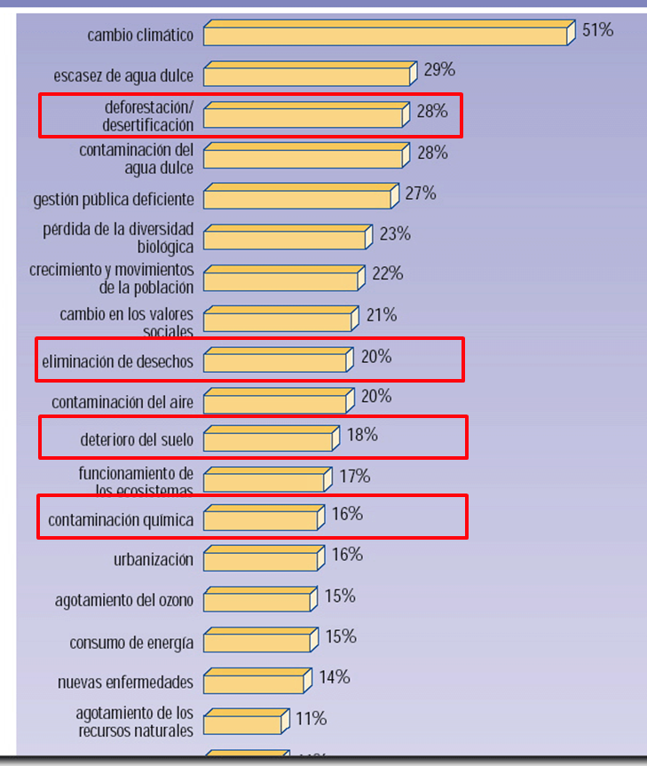
Principales problemas ambientales
Notes:
Relacionadas con la contaminación del suelo en 3er, lugar y luego en 9, 11 y 13.

Slide 25
Contaminación de Suelo
La contaminación de suelo visible
  Deforestación
  Minado a cielo abierto
  Crecimiento de ciudades
Aspectos ocultos
  Criaturas que sufren daño debido a acciones humanas
  Extinción de plantas
  Impactos ocultos
Notes:
However, what we don’t see is the senseless suffering of the creatures that we are killing through our human actions. What we don’t see is the final death of a flower or the last of its kind. What we can’t see is the future impact that our actions are likely to have on our lives as well as the lives of the animals, fish, insects, and creatures that depend on the environment for their daily survival. Most often, we don’t see these things because we simply choose not to.

Slide 26
Causas de contaminación
Incremento en la urbanización
Aumento de áreas agrícolas
Incremento de la basura doméstica
Aumento de las áreas agrícolas y el tipo intensive de cultivos
Incremento de las actividades industriales
Notes:
Increase in urbanization. Construction uses up forestland. More construction means increase in demand for raw materials like timber. This leads to the exploitation and destruction of forests. There is more demand for water. Reservoirs are built resulting in the loss of land
Increase in agricultural land. As the human population grew there was a greater demand for food. This caused more land allocated to agriculture. Forests were cut down for this purpose.
Domestic waste. Every single day, tons and tons of domestic waste is dumped ranging from huge pieces of rubbish such as unused refrigerator to fish bones. If all these wastes are not disposed of properly, the damage they can do to the environment and humankind can be devastating. While waste collected from homes, offices and industries may be recycled or burnt in incinerators, a large amount of rubbish is neither burnt nor recycled but is left in certain areas marked as dumping grounds. We throw away more things today and there is an increase in the quantity of solid waste. This has given rise to problems as new dumping grounds have to be found.
Agricultural activities. pesticides and herbicides used by farmers to increase crop yields also pollute the land when they are washed into the soil.
Industrial activities. For example, in open cast mining, huge holes are dug in the ground and these form dangerously deep mining pools. Heaps of mining waste are left behind and these waste often contain several poisonous substances that will contaminate the soil.

Slide 27
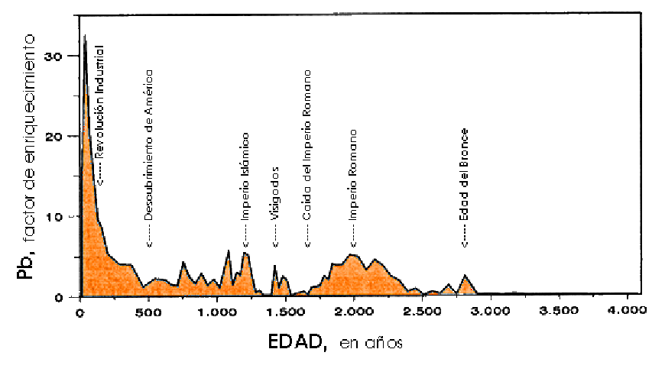
Evolución de la cantidad de plomo en el suelo
Martinez Cortizas et al. 1997
Notes:
La historia de la contaminación en los últimos milenios ha podido ser reconstruida gracias a los análisis de los histosoles.
Algunos autores (Martinez Cortizas et al. 1997) han analizado los metales pesados de estos suelos para evaluar la contaminación atmosférica existente en el momento de acumulación de estos materiales.
La turberas se han perforado mediante unos sondeos y las muestras correspondientes se han analizado químicamente y se han datado sus edades.
En la figura se muestran los contenidos en plomo en función de la antigüedad, para una turbera de Galicia.

Slide 28
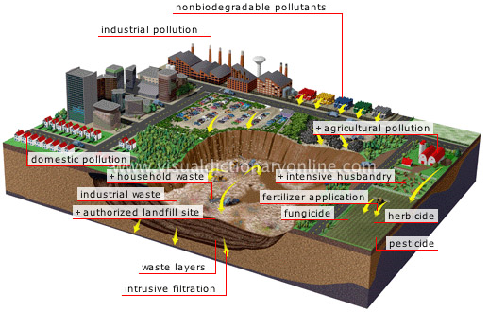
Contaminación de suelo

Slide 29
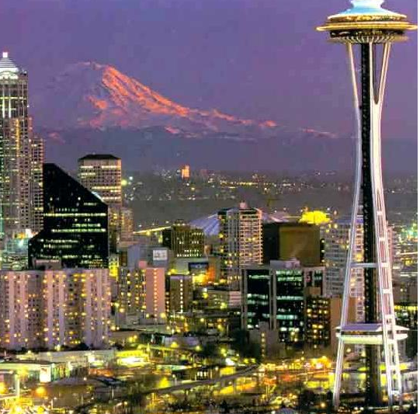
Contaminación de suelo
Escurrimiento Urbano
Agricultura
Minería
Operaciones industriales
Depósito atmosférico
Agua subterránea contaminada

Slide 30
Fuentes de contaminación
Tirar basura
Herbicidas, insecticidas y pesticidas
Desechos de construción
Desechos mineros
Basureros
Deforestación
Plantas nucleares y químicas
Plantas industriales
Refinerías de petróleo
Drenaje humano
Petróleo y líquido anticongelante de autos

Slide 31
La contaminación del suelo provoca
1 Contaminación de las aguas superficiales
2 Contaminación de las aguas subterráneas
3 Contaminación de los sedimentos del río
4 Evaporación de compuestos volátiles
5 Contaminación del aire interior de viviendas
6 Utilización de agua contaminada para el abastecimiento
7 Ingestión de tierra contaminada
8 Uso recreativo de aguas superficiales contaminadas
9 Peligros en excavaciones
10 Contaminación de hortalizas y animales de granja a causa de la utilización de aguas subterráneas

Slide 32
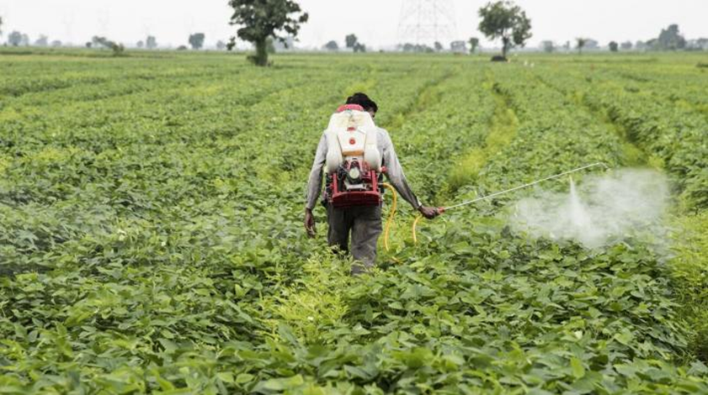

Slide 33
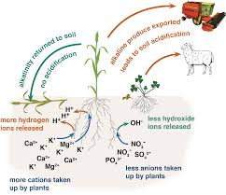
Acidificación de suelos
Debido a la remoción por lixiviación de cationes en el suelo aumentando H y OH
Nitógeno se convierte en amoniáco
Aluminios y manganeso se incrementan

Slide 34
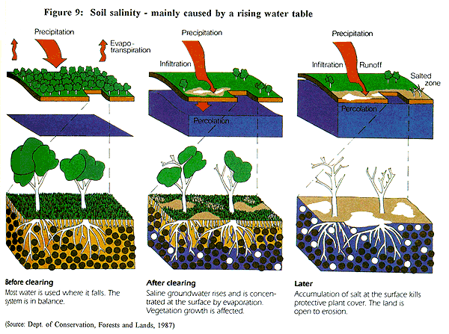
Salinización de suelos

Slide 35
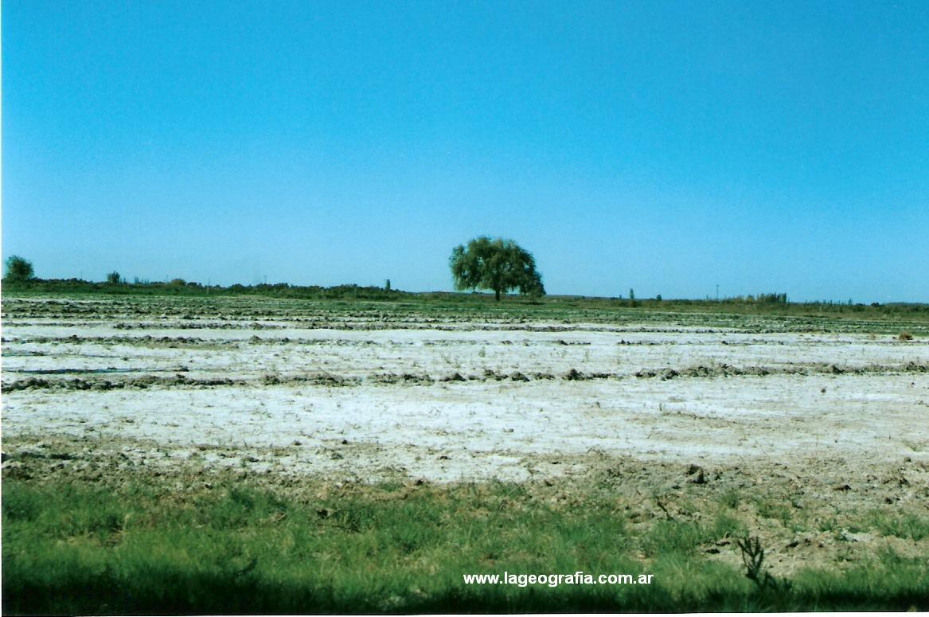
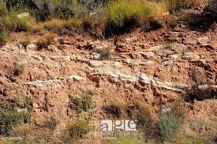
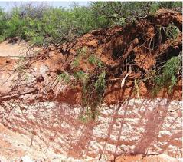
Suelos salinos
caliche

Slide 36
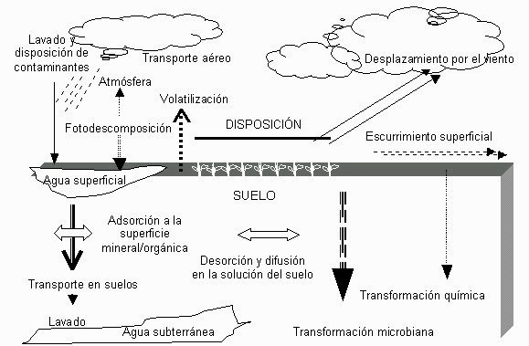
Dinámica de los contaminantes enel suelo
4 vías
1. Retenidos (y transformados) en el suelo
2. Absorbido por las plantas (y luego animales);
o metabolizados por los organismos
3. Volatilizados a la atmósfera
4. Evacuados a las aguas de escorrentía (superficiales y subsuperficiales)

Slide 37
Tipos principales de contaminantes
Metales Pesados: se acumulan en las primeras capas de suelo, de donde pueden lixiviarse a la zona de raíces y tomarse por las plantas y animales. Causas afectaciónes en el sistema nervioso, riñones y sistema digestivo.
Dioxinas: Emitidas de la producción de pesticidas y otros productos. Se emiten al aire y se depositan en el suelo. Causan afectaciones nerviosas y digestivas.
Pesticidas, fertilizantes: Provocan cáncer,afectan el sistema endócrino. Comúnmente contienen metales pesados.

Slide 38
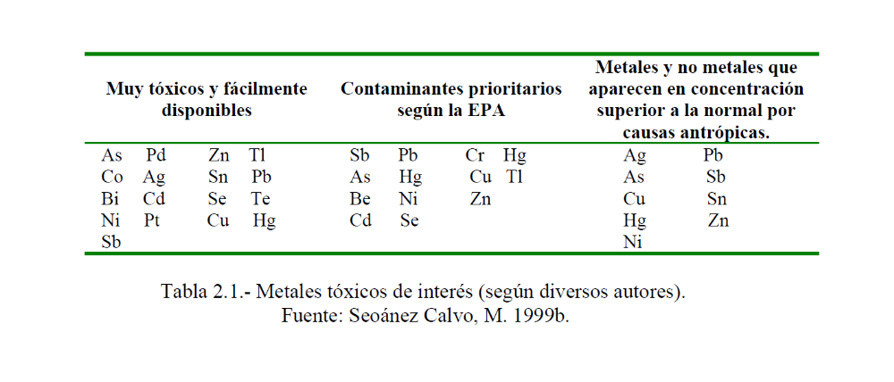
Principales metales contaminantes en suelos

Slide 39
Mas importante que la concentración total es su estado
- BIODISPONIBILIDAD:
      Asimilación potencial por los organismos.
- MOVILIDAD:
      Dispersión por el medio (agua, seres vivos).
- PERSISTENCIA:
      Período de actividad del contaminante.
- TOXICIDAD:
      máxima concentración tolerable.
Notes:
No basta con detectar la presencia de contaminantes.

Slide 40
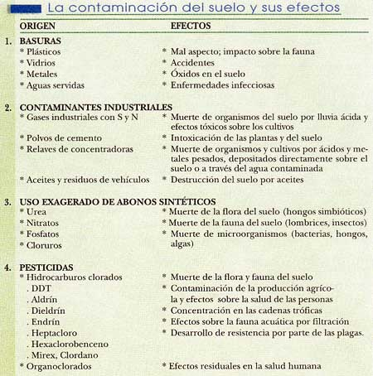

Slide 41
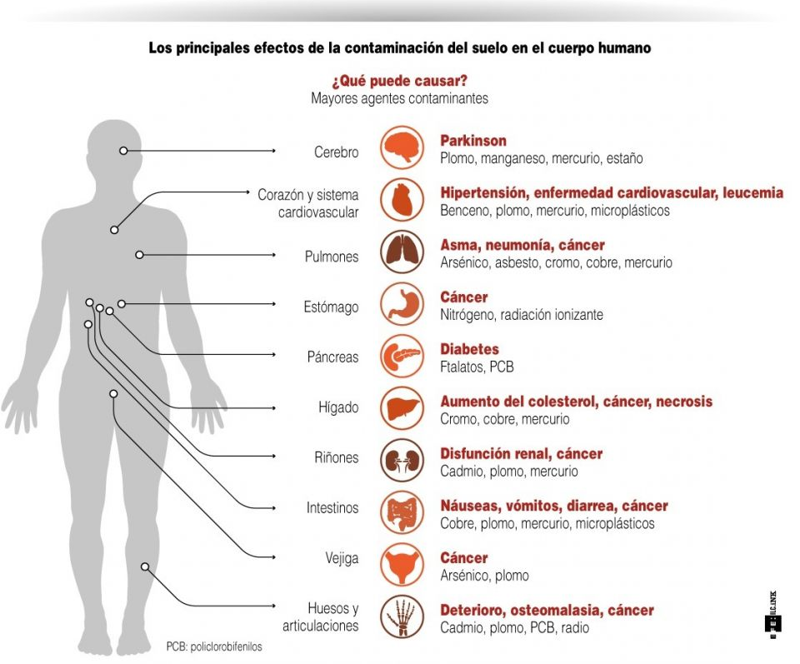
Efectos de la contaminación de suelo

Slide 42
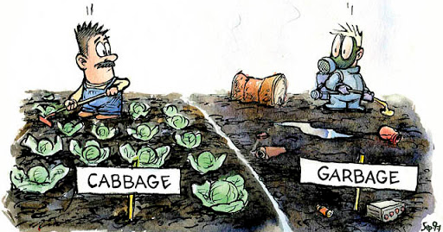
PREGUNTAS

Slide 43
INTRODUCCIÓN A LASCIENCIAS ambientalES
Semestre 2022-2
PROF. ISMAEL MINJAREZ

Slide 44
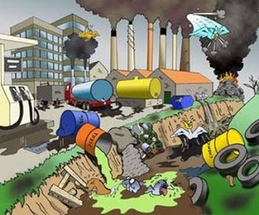
CONTAMINACIÓN DE SUELOS

Slide 45
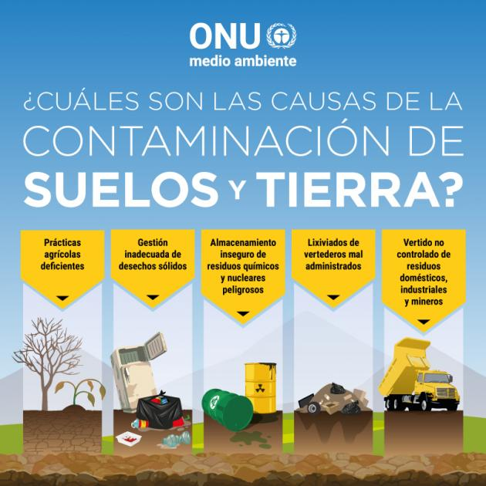
Contaminación de suelo

Slide 46
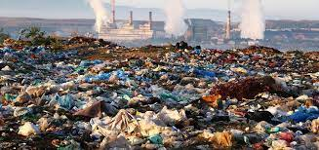
CASOS GRAVES DE CONTAMINACIÓN DE SUELO

Slide 47
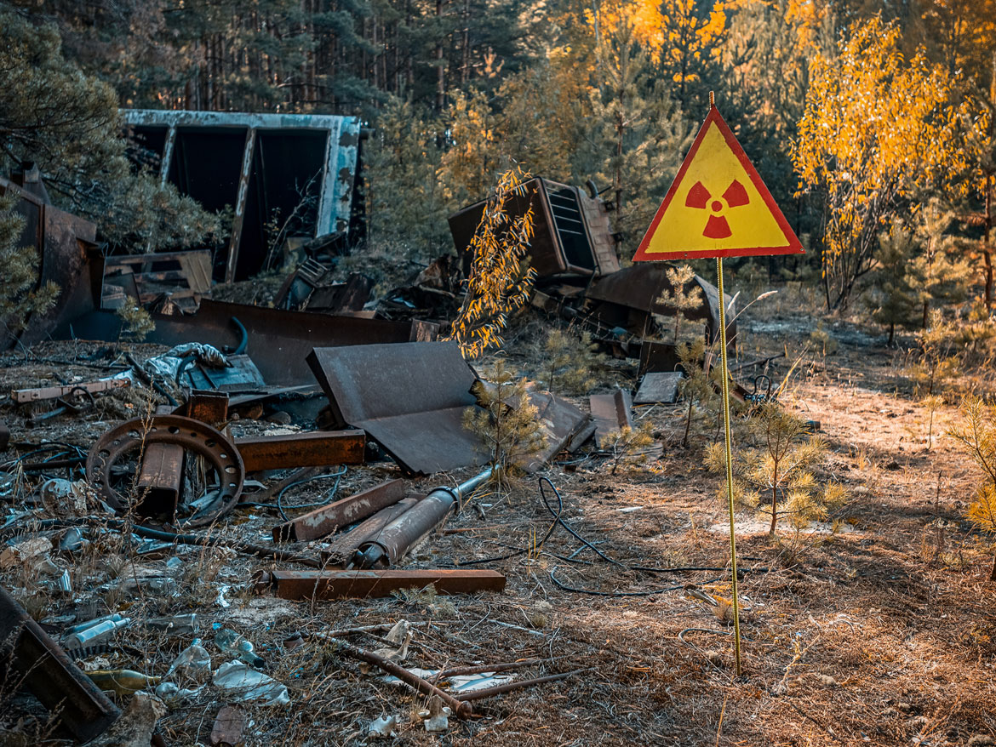
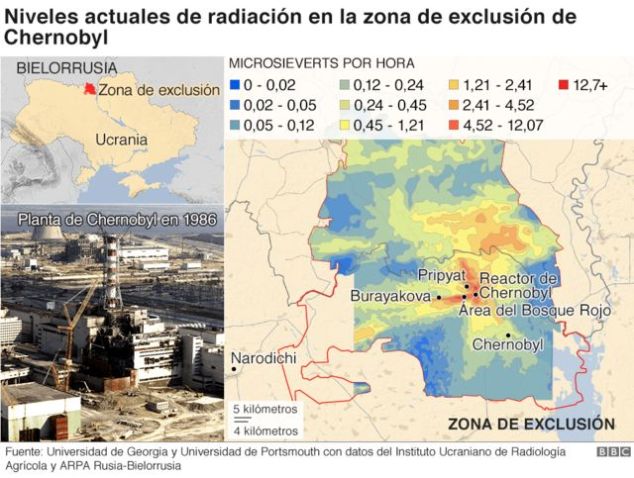
Ciudades Con Mayor Contaminación En El Mundo.
Chernobyl (Ucrania). Se produjo el 26 de abril de 1986 en Chernobyl (Ucrania) la peor catástrofe de la industrialización, con las explosiones radioactivas de la central nuclear.

Slide 48
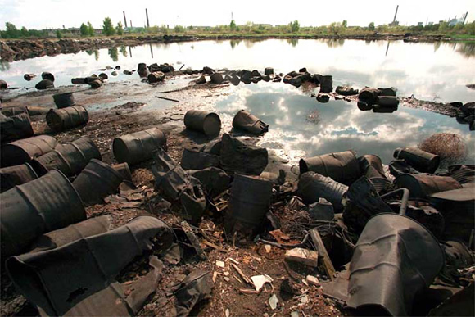
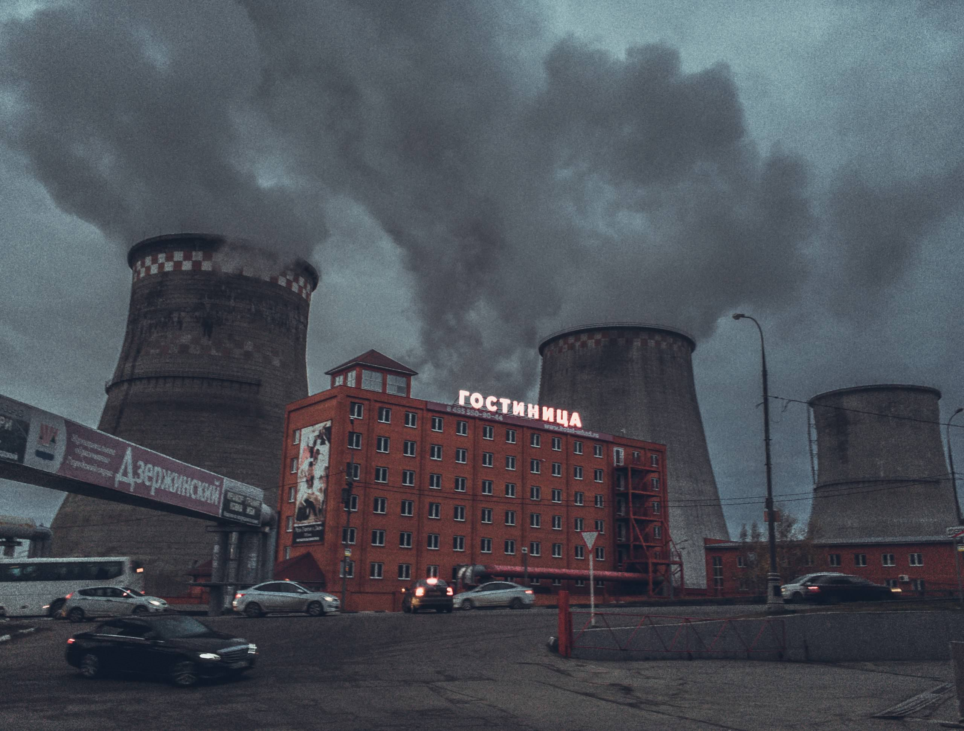
Dzerzhinsk (Rusia). Afectó a unas 300.000 personas. Las fábricas de armamento de los tiempos de la 'Guerra Fría’ dejaron estela gases y productos químicos orgánicos altamente tóxicos. Se fabricaba gas mostaza y gas sarin. Entre 1930-1998, casi 300.000 toneladas de desperdicios fueron arrojados en la ciudad

Slide 49
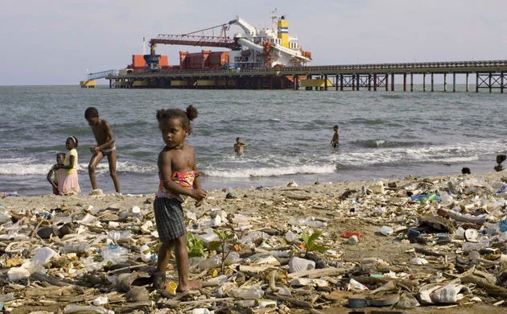
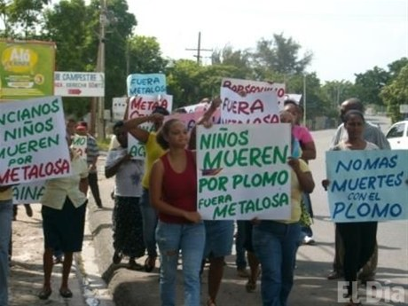
Haina (República Dominicana). Los restos de una planta de reciclaje de baterías de vehículos, ya clausurada, afectan todavía a una población de 85.000 habitantes. Cuando cerró la fábrica en 1997, se le hicieron exámenes a unos 200 niños del lugar y todos tenían altísimas concentraciones de plomo en la sangre con peligro de daño neuronal permanente.

Slide 50
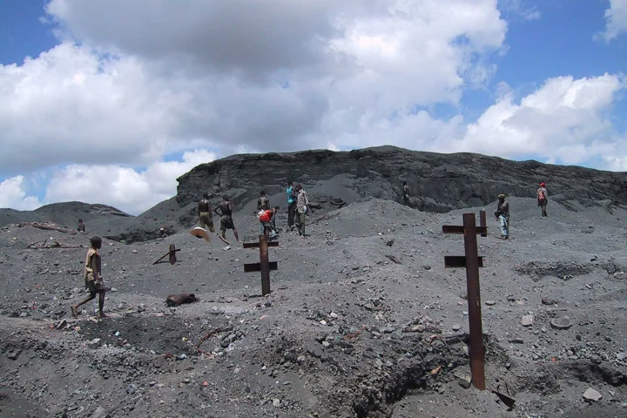
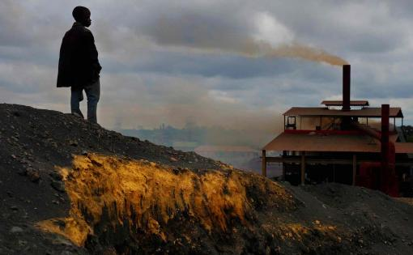
Kabwe (Zambia). Los niños de la segunda ciudad más grande de Zambia registran en su sangre los efectos de un área con altísimos niveles de contaminación debido a las numerosas industrias que la pueblan y de las explotaciones de cobre.

Slide 51
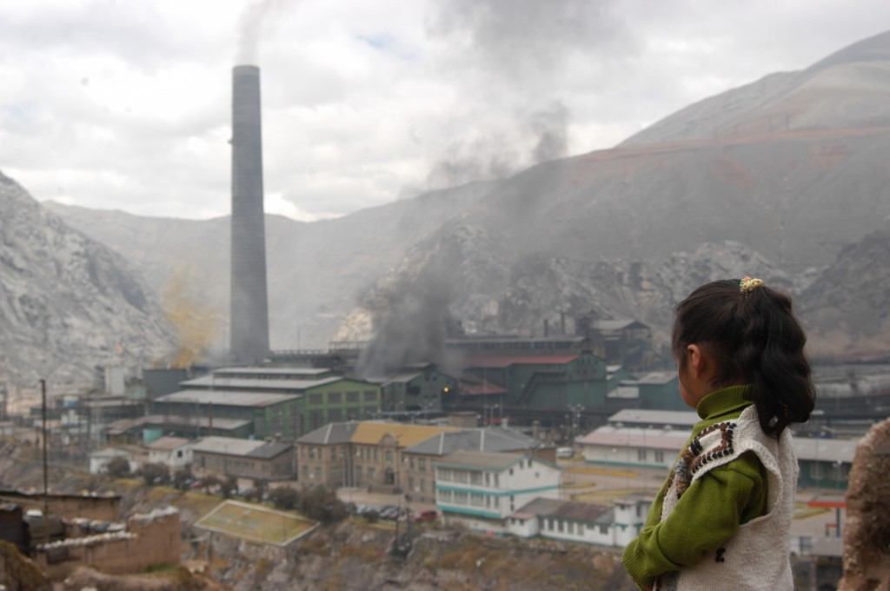
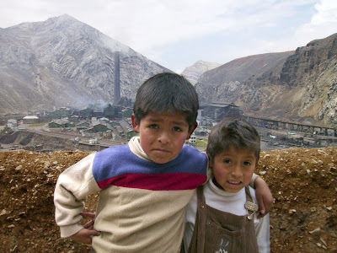
La Oroya (Perú). Desde 1922, adultos y niños de esta ciudad minera están expuestos a las emisiones nocivas de una planta de fundición. responsable de altos niveles de plomo en la sangre encontrado en niños de esa comunidad. También se han encontrado en la zona altas concentraciones de dióxido de azufre, por lo cual la vegetación cercana a la planta ya no existe.

Slide 52


Linfen (China). Su aire registra óxido de carbono, arsénico y plomo en dosis alarmantes. La ciudad es la principal productor de la industria de carbón del país. Los hospitales locales ven en aumento los casos de bronquitis, neumonía y cáncer de pulmón. También hay altos índices de plomo en sangre, en los niños chinos de la provincia de Shanxi, donde se encuentra

Slide 53


Mailuu-Suu (Kirziguistán). La mina de uranio que alberga la ciudad regala a sus habitantes material de desecho con un alto nivel de radioactividad.

Slide 54


Ranipet (India) Las plantas químicas que pueblan la ciudad han dejado alrededor de un millón y medio de toneladas de residuos durante dos décadas. La esperanza de vida de los adultos apenas alcanza los 40

Slide 55



VIETNAM, AGENTE NARANJA
Se rociaron un total de 45.6 millones de litros de agente naranja.
Tóxico clorado 2,3,7,8-tetraclorodibenzodioxina (TCDD) como resultado de su fabricación.La TCDD se considera la más tóxica de las dioxinas

Slide 56


VIETNAM, NAPALM

Slide 57


CONTAMINACIÓN, USA

Slide 58
Degradación y contaminación de suelos en México y Sonora

Slide 59


Slide 60


Slide 61


Slide 62


Slide 63



Slide 64

Contaminanción de Suelos, Mexico
SITIOS CONTAMINADOS POR EMERGENCIAS AMBIENTALES, SEGÚN RESPONSABLES INVOLUCRADOS, 2008-2013 (número acumulado)
SECTOR | TOTAL | PORCENTAJE ANUAL
Transportista | 456 | 72.7
PEMEX | 127 | 20.3
Otras industrias | 32 | 5.1
Ferrocarril | 12 | 1.9
Total | 627
Nota: Los datos son hasta el mes de mayo del 2013.
Fuente: Subsecretaría de Gestión para la Protección Ambiental, Dirección General de Gestión Integral de Materiales y Actividades Riesgosas. Semarnat. México. 2013.

Slide 65


Contaminación por hidrocarburos, Veracruz

Slide 66


CONTAMINACION POR METALES TORREÓN

Slide 67



Contaminación por Plomo, Fundidora, Monterrey

Slide 68

Minería a Tajo Abierto, Cananea

Slide 69


Slide 70


Jales Mineros, Nacozari

Slide 71

Contaminación Rio Sonora

Slide 72

Guaymas

Slide 73


Contaminación por hidrocarburos

Slide 74

Basurón Hermosillo
|

Slide 75

Basurón Hermosillo

Slide 76



Valle del Yaqui, Agricultura

Slide 77


Ensalitramiento de suelos,
San Ignacio Rio Muerto

Slide 78

Contaminación por heces fecales, Colonias Yaquis

Slide 79

PREGUNTAS

